Slide 1
“Orzular sari olg‘a” vebinari
Ma’ruzachi: Mohiyaxon Uzoqova,
O‘zbek filologiyasi 4-kurs talabasi

Slide 2
Grantlarni ta’sis etish nega kerak?

Slide 3
Xalqaro grantlar turlari
Xalqaro grantlar
O‘qishga topshirish vaqti avtomatik nomzodi qo‘yiladigan
O‘qishga alohida, grantga alohida ariza topshiriladigan
O‘qishga bevosita aloqasi yo‘q, lekin barcha xarajatlarni qoplash uchun stipendiya ko‘rinishidagilar

Slide 4
Grantlar uchun talab etiladigan umumiy hujjatlar
CV (ma’lumotnoma);
Tavsiyanoma xati (Recomendation Letter);
Motivatsiya xati (Motivation Letter);
Baholar tarjimasi (Transcript)/Diplom;
O‘qish dasturi (Study plan);
Til bilish sertifikatlari (IELTS, TOEFL, DestDAF, Tomeris va b.).

Slide 5
CV nima va u nega kerak?
CV – lotincha “Curriculum vitae” so‘zining qisqartamsi. CV – kishing hayot yo‘li qisqacha yoritilgan hujjat. Hajmi aniq emas. Lekin 3 betgacha yozish tavsiya qilinadi.
CV chet el universitetlariga hamda grantlariga hujjat topshirish ajralmas bosqichi. CVga qarab nomzod haqida xulosa chiqariladi.

Slide 6
CVda nimalar aks etishi kerak?
Kontakt ma’lumotlari;
O‘qigan joylari;
Ish tajribasi;
Til bilish darajasi;
Erishgan yutuqlari (stipendiyalar, grantlar, volontyorlik qilganligi, mukofotlar va b.);
Qatnashgan konferensiya/seminar yoki tanlovlari (ixtiyoriy);
Loyihalari (agar mavjud bo‘lsa; ixtiyoriy).

Slide 7
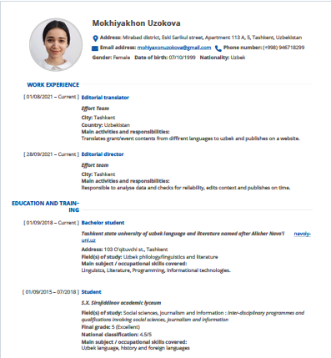
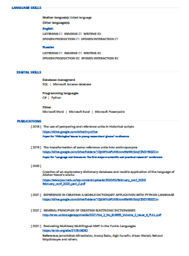
CVga namuna

Slide 8
CV yozish yo‘llari
Wordda yozish;
Tayyor saytlar orqali yozish (aksariyati pulli);
Europass sayti orqali yasash (bepul, ishonchli, ko‘p joylarda tan olinadi. Havola: https://europa.eu/europass/en/create-europass-cv).

Slide 9
Tavsiyanoma xati
Ilmiy rahbar, ustozlar, nomzodning faoliyatidan xabardor olimlar yoki ish beruvchi tomonidan yoziladi.
Maqsad: Nomzodning topshirayotgan grantga loyiq ekanligini tasdiqlash.
Hajmi: 1-2 bet.

Slide 10
Motivatsiya xati
Maqsad: dasturga topshirishga turtki bergan ishtiyoq va sabablarni ko‘rsatish. Nega aynan u grantga loyiq ekanligini isbotlash.
Hajmi: 1-1,5, maksimum 2 bet (tavsiya etiladi).

Slide 11
Motivatsiya xati qanday yoziladi?
To‘g‘ri:
Aniq sabablarni keltirish (faktlardan foydalanish tavsiya qilinadi);
Mantiqiy izchillikni saqlab qolish;
Qisqa va uzoq kelajakdagi maqsadlarni aniq dalillar bilan ifoda etish;
Yaxshi emas:
Umumiy, balandparvoz jumlalar yozish;
Mantiqiy ketma-ketlikka rioya qilmaslik;
Keraksiz gaplar bilan so‘zni uvol qilish, cho‘zib yuborish.

Slide 12
Motivatsiya xati qanday yoziladi?
Kirish: shaxsni qisqa tanitish, shu vaqtgacha erishgan yutuqlarini lo‘nda bayon etish mumkin.
Asosiy qism: Nega aynan o‘sha dasturni tanlaganligini aniq bayon etish. Asosiy fikrlar shu yerda beriladi.
Xulosa: Dasturni yutish orqali Vataniga va jamiyatga nima bera olishini, yaqin va uzoq kelajakdagi rejalarini bayon etish.

Slide 13
Baholar tarjimasi/Diplom
Maqsad: o‘qigan fanlari topshirayotgan dasturiga mos kelishini tekshirish, umumiy o‘zlashtirishini aniqlash; sohani tugatganligiga isbot.
Qanday tayyorlanadi?
- Dekanatdan reyting daftarchasi/diplom olib, skaner qilinadi.
Reyting daftarchasi tarjima qilinadi (tarjima idoralarida yoki o‘zi tomonidan).
Skanerlangan daftarcha va tarjima birlashtirilib, pdf holatiga keltiriladi.

Slide 14
O‘quv dasturi
Maqsad: nomzod dasturda qatnashish vaqti nimalar bilan band bo‘lishini bilish.
Qanday yoziladi?
- O‘qimoqchi bo‘lgan fanlarining ro‘yxatini shakllantiradi;
Har bir fan uchun nega tanlaganligiga qisqacha izoh beradi;
O‘qish davrida qilmoqchi bo‘lgan boshqa rejalariga to‘xtalib o‘tiladi.

Slide 15
Til bilish sertifikatlari
IELTS, TOEFL, CEFR, Cambridge Assessment, TestDAF, TOPIC, Tomeris va b.
Maqsad: nomzod dasturni yutgach chet tilida bo‘ladigan darslarni o‘zlashtirib keta olishiga ishonch hosil qilish.
ESLATMA! IELTS va b. sertfikatlardagi natijalar talab darajasini bajarsa bas, yuqori baho grant yutishning garovi emas! Vaqtingizni uvol qilmang.

Slide 16
TOP Grantlar
Almashinuv dasturlari:
- UGRAD, FLEX, National Scholarship of Slovak Republic, GKS
Grantlar:
- Fulbright (AQSh), Chevening (Buyuk Britaniya), KAIST, KOICA, GKS (Janubiy Koreya), Turkiye Burslari (Turkiya)
Stipendiyalar:
- DAAD (Germaniya), JACAFA (hamma uchun umumiy).

Slide 17
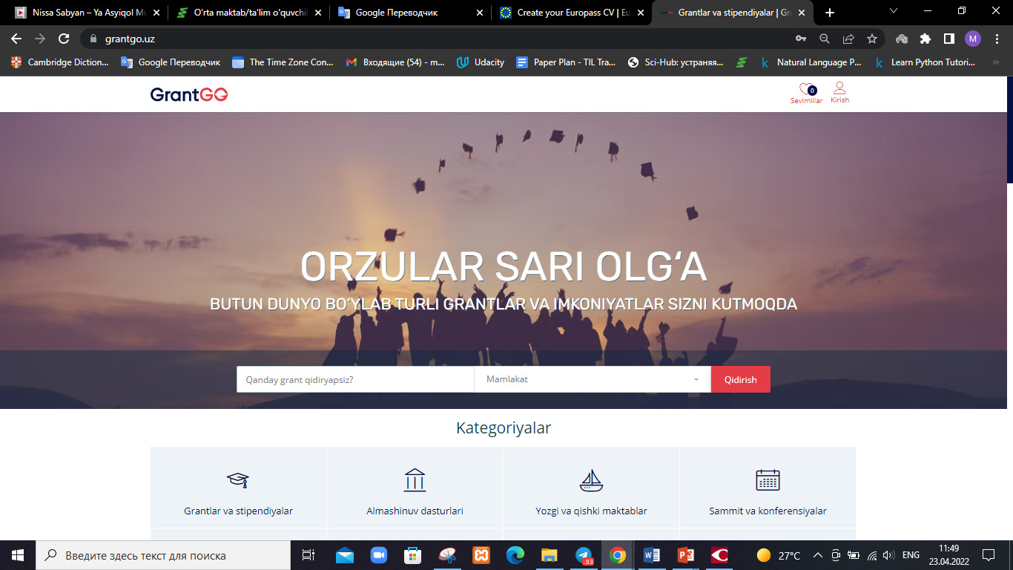
Grantlarni topish uchun manba
https://grantgo.uz/ veb-sayti va telegram kanali

Slide 18
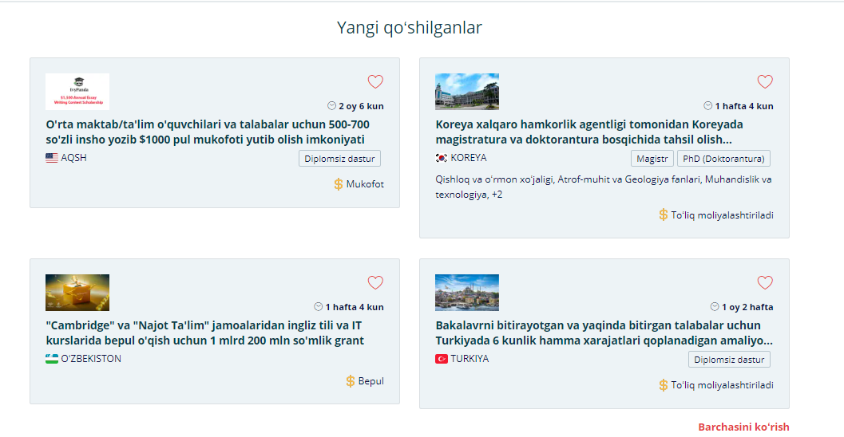
Grantlarni topish uchun manba
GrantGO.uz veb-sayti va telegram kanali

Slide 19
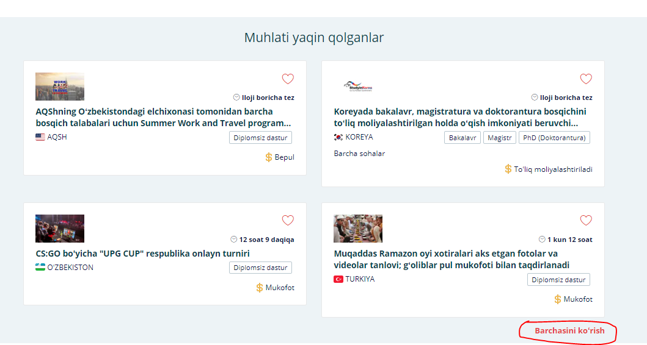
Grantlarni topish uchun manba
https://grantgo.uz/ veb-sayti va telegram kanali

Slide 20
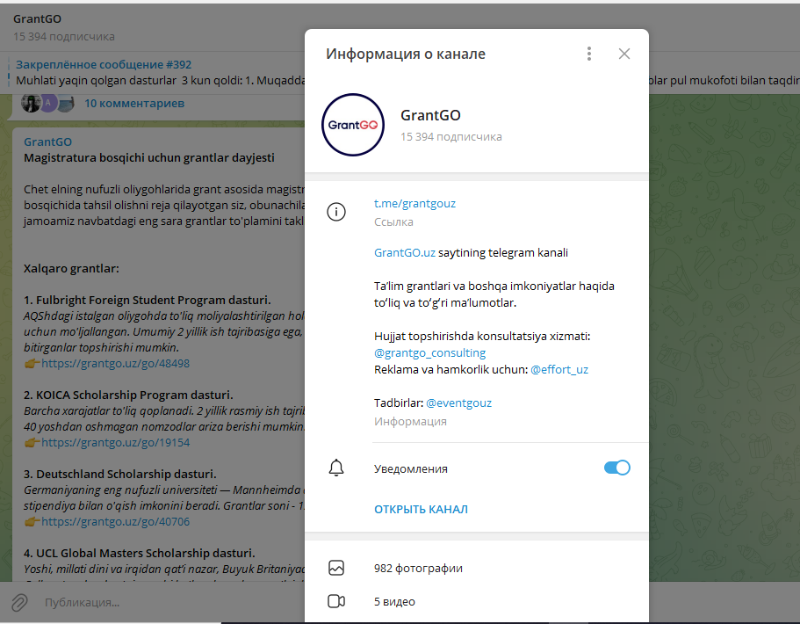
Grantlarni topish uchun manba
https://grantgo.uz/ veb-sayti va telegram kanali (https://t.me/grantgouz)

Slide 21
O‘zingizga ishoning!
Hech qachon taslim bo‘lmang. Ba’zan harakat – harakat – harakat – barakat kelishi mumkin. Hammasi harakatdan boshlanadi!

